Slide 1
数据仓库与数据挖掘
数据预处理

Slide 2
提纲
3.1 为什么数据需要预处理
3.2 数据清理
3.3 数据集成
3.4 数据归约
3.5 数据变换与离散化
3.6 小结

Slide 3
3.1 为什么数据需要预处理
现实世界的数据是“肮脏的”——数据多了，什么问题都会出现
不完整
缺少数据值；缺乏某些重要属性；仅包含汇总数据；
e.g., occupation=""
有噪声
包含错误或者孤立点
e.g. Salary = -10
数据不一致
e.g., 在编码或者命名上存在差异
e.g., 过去的等级： “1,2,3”, 现在的等级： “A, B, C”
e.g., 重复记录间的不一致性
e.g., Age=“42” Birthday=“03/07/1997”
衡量数据质量的要素：准确性、完整性、一致性、时效性、可信性和可解释性。
Notes:
介绍IEEE

Slide 4
3.1 为什么数据需要预处理
数据预处理的主要任务
数据清理
填充缺失值，平滑噪声数据，识别并删除孤立点，解决不一致问题
数据集成
将多个数据库或数据文件进行集成
数据归约
在取得相同结果的条件下，减少特征数量
数据变换
数据格式、取值区间等的标准化
Notes:
介绍IEEE

Slide 5
提纲
3.1 为什么数据需要预处理
3.2 数据清理
3.3 数据集成
3.4 数据归约
3.5 数据变换与离散化
3.6 小结

Slide 6
.3.2 数据清理
重要性
“Data cleaning is one of the three biggest problems in data warehousing” — Ralph Kimball
“Data cleaning is the number one problem in data warehousing” — DCI (Detailed Claim information) survey
数据清洗的任务
属性选择与处理
填充空缺值
噪声数据的处理
Notes:
介绍IEEE

Slide 7
3.2 数据清理
属性选择与处理
从原始数据中选取合适的属性进行数据挖掘
选取原则
尽可能赋予属性名和属性值明确的含义
统一多数据源的属性值编码
保证在各个数据源中对同一事物特征的描述是统一的
如男、女，0、1，M、F等
处理唯一属性
原始数据中的关键属性或唯一属性对数据挖掘是无用的
如ID，姓名等
去除重复属性
原始数据中会出现意义相同或者可以用于表示同一信息的多个属性
如年龄和出生日期
Notes:
介绍IEEE

Slide 8
3.2 数据清理
填充空缺值
导致数据缺失的原因有多种，如设备失灵、数据收集难度大、因与其它记录重复而删除等
填充方法
忽略元组
人工填充
默认值填充
使用属性的中心度量填充
同一类元组的属性均值或中位数填充
使用最可能的值填充
Notes:
介绍IEEE

Slide 9
3.2数据清理
噪声数据的处理
在测量一个变量时可能产生一些误差或者错误，使得测量值相对于真实值有一定的偏差，这种偏差称之为噪声
处理方法
分箱
聚类
回归
Notes:
介绍IEEE

Slide 10
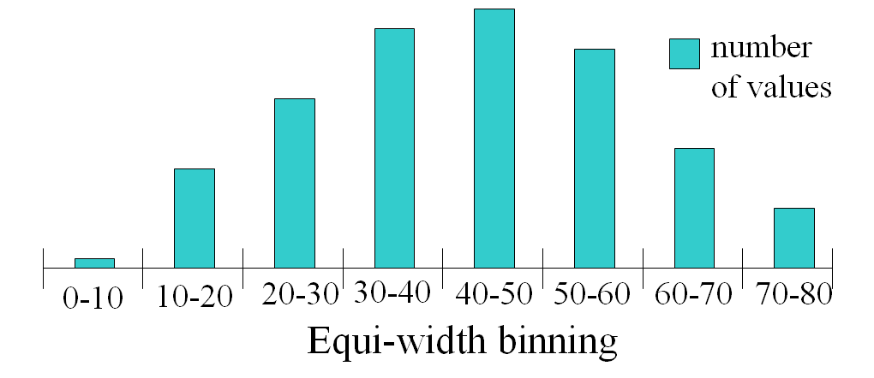
3.2数据清理
噪声数据的处理
分箱
通过考察数据的近邻来光滑有序数据值，按照属性值划分若干个子区间（箱子），如果一个属性值处于某个子区间范围内，就把该属性值放进这个子区间代表的箱子内。
Notes:
介绍IEEE

Slide 11
3.2数据清理
例：一个表的客户收入字段（属性）如下（16个样本）：
5000, 800, 1000, 2000, 1800, 2300, 2500, 3500, 4800, 4500 ,1200, 1500, 2800, 3000, 1500, 4000
首先，对数据进行排序。得到
800, 1000, 1200, 1500, 1500, 1800, 2000, 2300, 2500, 2800, 3000, 3500, 4000, 4500, 4800, 5000
其次，进行分箱
统一权重：所有箱子里面样本的数目相等
统一区间：所有箱子属性取值区间的长度相同
自定义：用户自定义
Notes:
介绍IEEE

Slide 12
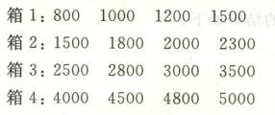
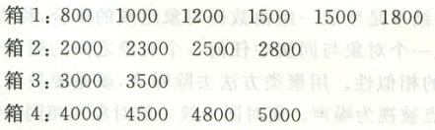
3.2数据清理
统一权重：样本有16个，分4个箱子，每个箱子4个样本
统一区间：样本属性取值范围为[800，5000]，以分4个箱子为例，每个箱子的宽度为（5000-800）/4，得到4个宽度相等的子区间：[800，1850）、[1850，2900）、[2900，3950）、[3950，5000）
Notes:
介绍IEEE

Slide 13
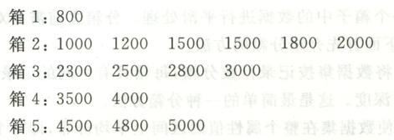
3.2数据清理
自定义：如用户将属性取值区间分为以下5个：1000以下、1000~2000、2000~3000、3000~4000、4000以上
Notes:
介绍IEEE

Slide 14
3.2数据清理
利用分箱去除噪声
均值平滑-用箱子内的均值代替每个样本的属性取值
箱边界平滑-用箱的边界值代替每个样本的属性取值
均值平滑结果
箱1:1125 1125 1125 1125
箱2:1900 1900 1900 1900
箱3:2950 2950 2950 2950
箱4:4575 4575 4575 4575
箱边界平滑结果
箱1:800 800 1500 1500
箱2:1500 1500 2300 2300
箱3:2500 2500 3500 3500
箱4:4000 4500 5000 5000
Notes:
介绍IEEE

Slide 15
3.2数据清理
通过聚类处理噪声
聚类(clustering)
将物理的或抽象对象的集合分组为由类似的对象组成的多个类的过程
聚类的结果是生成一组由数据对象组成的集合，称为簇
同一簇中的对象具有相似性，并且一个对象与同簇中任何一个对象之间的相似性一定强于它与其他簇中任何一个对象之间的相似性
Notes:
介绍IEEE

Slide 16
3.2数据清理
通过回归处理噪声
回归(regression)
用一个函数拟合来光滑数据。
y
Y1
Y1’
y = x + 1
X1
x
Notes:
介绍IEEE

Slide 17
提纲
3.1 为什么数据需要预处理
3.2 数据清理
3.3 数据集成
3.4 数据归约
3.5 数据变换与离散化
3.6 小结

Slide 18
3.3 数据集成
数据集成的必要性
在跨国公司、政府部门等分析来自各个子公司或地方部门的数据时，需要将多个数据源中的数据进行合并，以实现一致的数据存储。这个合并的过程称为数据集成。
实体识别
冗余和相关性分析
元组重复
数据值冲突的检测与处理
Notes:
介绍IEEE

Slide 19
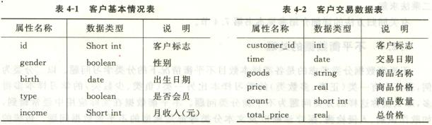
3.3数据集成
实体识别问题
如何将来自多个信息源的现实世界的等价实体进行匹配？
如何确保源系统中的函数依赖和参照约束与目标系统中的匹配。如订单的折扣和订单内商品的折扣。
Notes:
介绍IEEE

Slide 20
3.3数据集成
冗余和相关性分析
在数据集成时会经常遇到数据的冗余问题
同样的属性或对象在不同的数据库中拥有不同的名字，比如用户ID
一个属性能通过其它属性推导得到，比如出生日期与年龄
卡方检验-标称属性
相关系数-数值属性
Notes:
介绍IEEE

Slide 21
3.3数据集成
卡方检验-标称属性
对于标称属性A和B，假设A有c个不同的值a₁，a₂，…，a_{c}，B有r个不同的取值b₁，b₂，…，b_{r}。用A和B描述的数据元组可以用一个相依表描述。通过相依表计算卡方值：
其中，o_{ij}和e_{ij}分别为观测频度和期望频度。
 | b₁ | b₂ | … | b_{r}
a₁ | (a₁,b₁) | (a₁,b₂) | … | (a₁,b_{r})
a₂ | (a₂,b₁) | (a₂,b₂) | … | (a₂,b_{r})
… | … | … | … | …
a_{c} | (a_{c},b₁) | (a_{c},b₂) | … | (a_{c},b_{r})
Notes:
介绍IEEE

Slide 22
3.3数据集成
例
 | 男 | 女 | 合计
小说 | 250(90) | 200(360) | 450
非小说 | 50(210) | 1000(840) | 1050
合计 | 300 | 1200 | 1500
Notes:
90是期望频率，300*450/1500=90

Slide 23
3.3数据集成
相关系数分析（皮尔逊相关系数）
对于数值属性A和B，其相关度r_{A,B}的计算公式为
其中，a_{i}为样本i的属性A的取值，b_{i}为样本i的属性b的取值， 和 分别为属性A和B的均值。
若：
r_{A,B}>0，则属性A和B呈正相关，值越大，相关性越强。
r_{A,B}=0，A和B相互独立
r_{A,B}<0, A和B负相关
Notes:
介绍IEEE

Slide 24
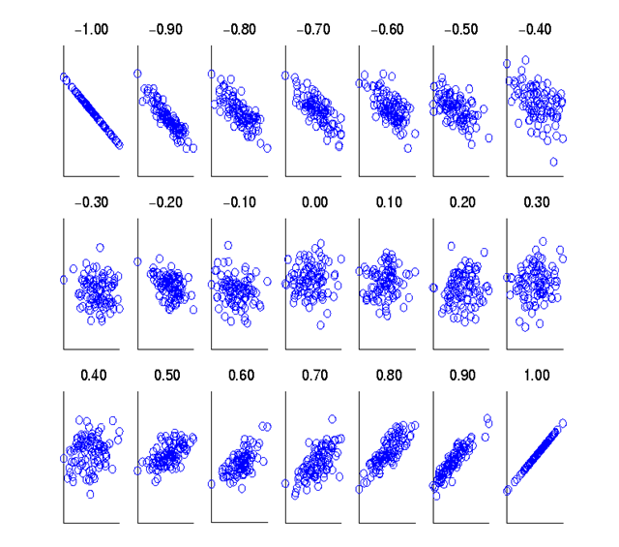
3.3数据集成
Scatter plots showing the correlation from –1 to 1.
Notes:
介绍IEEE

Slide 25
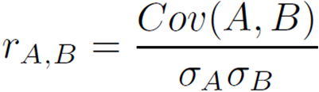
3.3数据集成
数值数据的协方差
数值属性A和B之间协方差的定义为
协方差的意义：评估两个属性是如何一起变化的（参考方差的计算公式）。
若：
CovA,B > 0，则说明样本X的属性A和B同时大于或小于期望值。
CovA,B < 0，则说明样本X的属性A大于期望值的同时，B的值小于期望值。
CovA,B = 0，说明两者之间相互独立。
Notes:
介绍IEEE

Slide 26

3.3数据集成
数值数据的协方差
协方差的的计算可用以下公式代替
协方差的应用：
假如股票A和B在一周内的数据如下： (2, 5), (3, 8), (5, 10), (4, 11), (6, 14)。问：股票A和B是否同时升值或贬值？
E(A) = (2 + 3 + 5 + 4 + 6)/ 5 = 20/5 = 4
E(B) = (5 + 8 + 10 + 11 + 14) /5 = 48/5 = 9.6
Cov(A,B) = (2×5+3×8+5×10+4×11+6×14)/5 − 4 × 9.6 = 4
因此，股票A和B会同时升值或贬值
Notes:
介绍IEEE

Slide 27
提纲
3.1 为什么数据需要预处理
3.2 数据清理
3.3 数据集成
3.4 数据归约
3.5 数据变换与离散化
3.6 小结

Slide 28
3.4 数据归约
数据归约目的
在保持数据完整的前提下，减少原始数据量，从而增加数据挖掘算法的效率。
维归约
减少所考虑样本的属性个数。小波变换，主成分分析，属性子集选择
数量归约
用原始数据的子集进行数据挖掘。回归，直方图，聚类，采样，数据立方体集成
数据压缩
使用变换，以得到原始数据的规约或压缩表示。有损与无损
Notes:
介绍IEEE

Slide 29
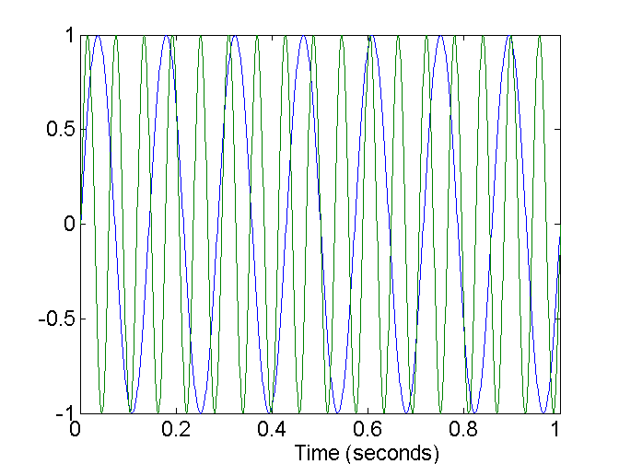
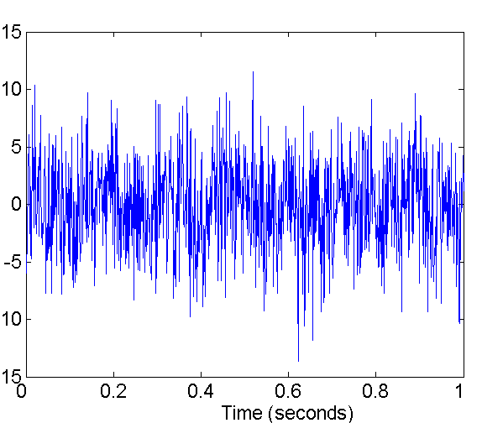
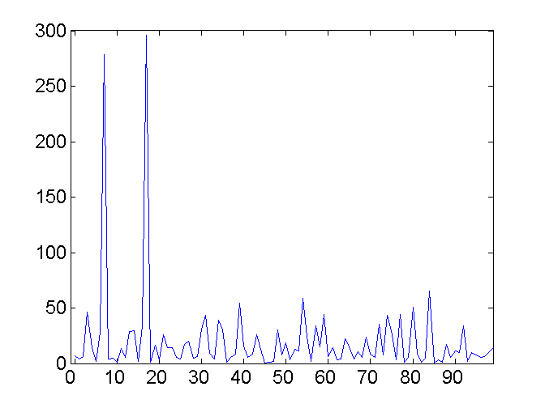
3.4 数据归约
小波变换
Two Sine Waves
Two Sine Waves + Noise
Frequency
Notes:
介绍IEEE

Slide 30
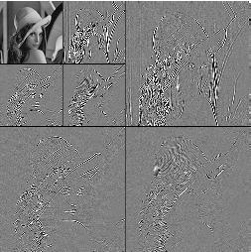
3.4数据归约
小波变换
将数据进行多尺度的细化分析
Notes:
介绍IEEE

Slide 31
3.4数据归约
主成分分析（PCA）
对于n维空间中的N个数据样本，搜索k ≤ n维正交向量来代表数据。基本过程如下：
输入数据规范化
计算k个标准正交向量，作为输入数据的基
对主成分排序
去掉较弱的成分，从而实现数据的规约
Notes:
介绍IEEE

Slide 32
3.4数据归约
属性子集选择
数据集的属性成百上千，但大多数与挖掘任务是不相关的，或者是冗余的。例：
商品价格与税收
学生的ID与GPA预测任务
通过删除不相关或冗余属性，减少数据量，目标是找到最小属性集，使得数据类的概率与原分布尽可能相同。
对于d个属性，可能有2^{d}个子集，如何选择最优子集？
逐步向前选择
逐步向后删除
逐步向前选择和逐步向后删除的组合
决策树回归
Notes:
介绍IEEE

Slide 33
3.4数据归约
参数化数据规约
假定数据服从一定的规律，通过对这种规律进行建模，从而拟合原始数据，最终只需要保存模型的参数，而不用保存大量的原始数据。
方法
线性回归：Y = w X + b
多元回归：Y = b₀ + b₁ X₁ + b₂ X₂
对数线性回归：近似离散的多维概率分布
Notes:
介绍IEEE

Slide 34
3.4数据归约
非参数化数据规约
直方图：
使用分箱来近似数据分布。
等宽
等频
聚类
将数据对象划分成不同的群或簇，
使得一个簇中的对象相互相似。
最后用数据的簇代替实际数据。
Notes:
介绍IEEE

Slide 35
3.4数据归约
非参数化数据规约
抽样
从原始数据中抽取数据分布近似的子集作为数据挖掘的对象。允许用数据的较小随机样本（子集）表示大的数据集。
方法
不放回简单随机取样 （Simple Random Sampling Without Replacement, SRSWOR）
放回简单随机取样（Simple Random Sampling With Replacement, SRSWR）
聚类取样：先聚类，后取样
分层取样：先分层，后取样。
Notes:
介绍IEEE

Slide 36
3.4数据归约
SRSWOR
(simple random
sample without
replacement)
SRSWR
Raw Data
Notes:
Srswor无放回简单随机抽样，srswr有放回

Slide 37
3.4数据归约-聚类取样
Raw Data
Cluster/Stratified Sample
Notes:
介绍IEEE

Slide 38
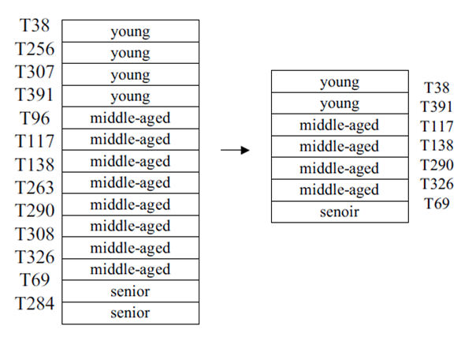
3.4数据归约-分层取样
分层采样方法示意图

Slide 39
3.4数据归约
数据立方体聚集
一个数据立方体由维和事实组成
一个数据立方体可以是n维的
对数据立方体聚集就是去掉一维，变为n-1维立方体，依此类推
Notes:
介绍IEEE

Slide 40
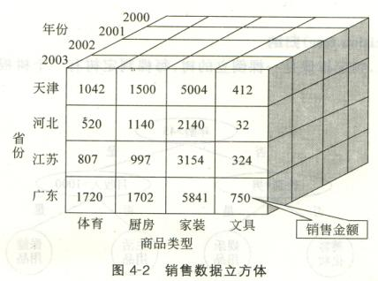
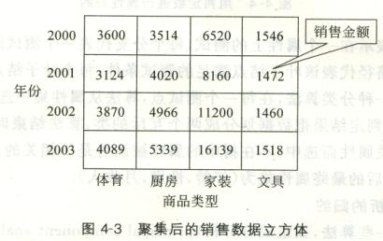
3.4数据归约
数据立方体聚集
如果挖掘时感兴趣的是年度的总销售量，不关心每个省份的销售量，可以进行聚集，得到2维数据立方体
Notes:
介绍IEEE

Slide 41
3.4数据归约
数据压缩
用数据编码或者变换，得到原始数据的压缩表示
分无损压缩和有损压缩
无损
基于熵的编码方法，例如：压缩文件
有损
主成分分析法：将分散在一组变量上的信息集中到某几个综合指标（主成分）上的探索性统计分析方法，创建一个由具有“最主要特征”的向量组成的集合来替换原数据，把原数据映射到一个较小的空间，实现数据压缩
Notes:
介绍IEEE

Slide 42
3.4数据归约
Original Data
Compressed
Data
lossless
Original Data
Approximated
lossy
Notes:
介绍IEEE

Slide 43
提纲
3.1 为什么数据需要预处理
3.2 数据清理
3.3 数据集成
3.4 数据归约
3.5 数据变换与离散化
3.6 小结

Slide 44
3.5数据变换与离散化
数据变换
将数据原始数据映射到新的空间中，实现多个数据库数据的统一。
方法
光滑：去除噪声
属性构造：从给定的属性集中构造新属性
聚集：数据汇总
规范化：将属性取值映射到一个特定的小区间
离散化：用区间标签或概念标签代替原始的数值属性
概念分层：标称属性数据的数据变换。。
Notes:
介绍IEEE

Slide 45
3.5数据变换与离散化
规范化
将数据原始数据映射到一个较小的区间。
方法
最小-最大规范化
Z-分数规范化
小数定标规范化
Notes:
介绍IEEE

Slide 46
3.5数据变换与离散化
数据离散化方法
将原始数据变换在限个区间内，或有限个取值。
方法
分箱
直方图
聚类
决策树
相关性分析
Notes:
介绍IEEE

Slide 47
3.5数据变换与离散化
Sorted data for price (in dollars): 4, 8, 9, 15, 21, 21, 24, 25, 26, 28, 29, 34
* Partition into equal-frequency (equi-depth) bins:
- Bin 1: 4, 8, 9, 15
- Bin 2: 21, 21, 24, 25
- Bin 3: 26, 28, 29, 34
* Smoothing by bin means:
- Bin 1: 9, 9, 9, 9
- Bin 2: 23, 23, 23, 23
- Bin 3: 29, 29, 29, 29
* Smoothing by bin boundaries:
- Bin 1: 4, 4, 4, 15
- Bin 2: 21, 21, 25, 25
- Bin 3: 26, 26, 26, 34
Notes:
介绍IEEE

Slide 48
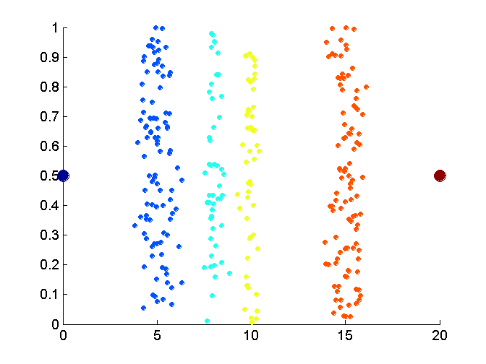
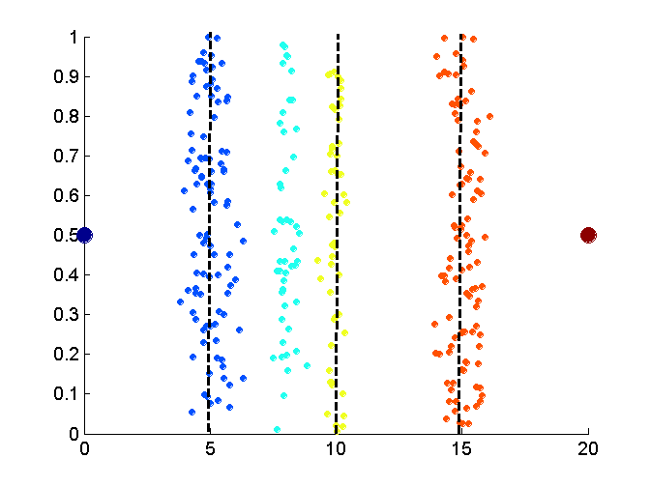
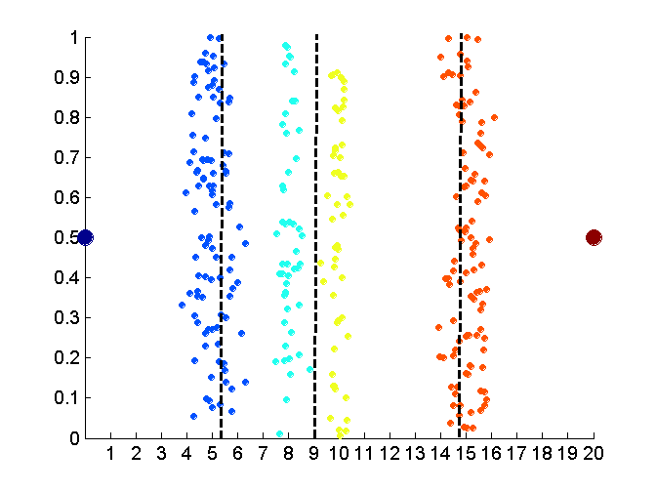
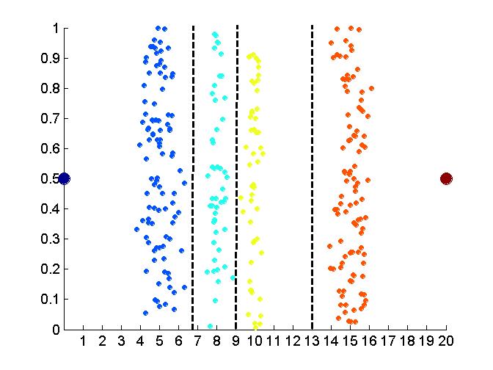
3.5数据变换与离散化
Data
Equal width
Equal interval width (binning)
Equal frequency (binning)
K-means clustering leads to better results
Notes:
介绍IEEE

Slide 49
3.5数据变换与离散化
概念分层与离散化
标称属性中的取值具有一定的意义，概念分层这些值泛化到较高的概念层。如，年龄小、青、中、老的界定等。
方法
用户或专家显示说明属性的部分序
通过显示数据分组说明
说明数据集但不说明他们的偏序
只说明部分属性集
3-4-5规则
Notes:
介绍IEEE

Slide 50
3.5数据变换与离散化
3-4-5规则
如何对这个数据进行离散化？
count
-$351 -$159 profit $1,838 $4,700
Notes:
介绍IEEE

Slide 51
3.5数据变换与离散化
3-4-5规则
选择取值区间，及其边界Low 和High的取值。选用一个大部分的概率空间。e.g. 5%-95%
依据Low和High确定取值范围(取整)
count
-$351 -$159 profit $1,83 $4,700
Min Low (i.e, 5%-tile) High(i.e, 95%-0 tile) Max
msd=1,000 Low=-$1,000 High=$2,000
Notes:
介绍IEEE

Slide 52
3.5数据变换与离散化
3-4-5规则
确定等宽区间的数目
如果一个区间最高有效位上跨越3，6，7或9个不同的值，就将该区间划分为3个等宽子区间；(7→2,3,2)
如果一个区间最高有效位上跨越2，4，或8个不同的值，就将该区间划分为4个等宽子区间；
如果一个区间最高有效位上跨越1，5，或10个不同的值，就将该区间划分为5个等宽子区间；
将该规则递归的应用于每个子区间，产生给定数值属性的概念分层；
(-$1,000 - $2,000)
(-$1,000 - 0)
(0 -$ 1,000)
($1,000 - $2,000)
Notes:
介绍IEEE

Slide 53
3.5数据变换与离散化
count
-$351 -$159 profit $1,83 $4,700
Min Low (i.e, 5%-tile) High(i.e, 95%-0 tile) Max
(-$400 -$5,000)
(-$400 - 0)
(0 - $1,000)
($1,000 - $2, 000)
($2,000 - $5, 000)
(0 - $200)
($1,000 - $1,200)
(-$400 - -$300)
($2,000 -$3,000)
($1,200 -$1,400)
(-$300 - -$200)
($200 - $400)
($400 - $600)
($1,400 - 1,600)
($3,000 - $4,000)
(-$200 - -$100)
($1,600 - $1,800)
($600 - $800)
($800 - $1,000)
($4,000 - $5,000)
(-$100 - 0)
($1,800 -$2,000)
Notes:
介绍IEEE

Slide 54
提纲
3.1 为什么数据需要预处理
3.2 数据清理
3.3 数据集成
3.4 数据归约
3.5 数据变换与离散化
3.6 小结

Slide 55
3.6小结
数据预处理的作用，以及主要任务
数据清理的概念，缺失值、噪声的处理，分箱方法
数据集成的作用，卡方检验，相关系数的计算
数据规约的目的，方法
数据变换与离散化，规范化方法，离散化方法
概念分层的方式，3-4-5规则。
Notes:
介绍IEEE

Slide 56


